Slide 1

2026 POSCO AI Hackathon
온디바이스 AI기반 산업용 SW 개발 1기
팀 MEAK
MAEK
파이프의
맥을읽다
AI 드론을 활용한 제철소 배관 점검 시스템

Slide 2
목차
00. 시연 영상
01. 문제 정의
02. 아이디어
03. 시스템 구조
04. AI 학습
05. AI 결론 도출
06. 사람과의 비교
07. 현장 검증 및 적용
08. 대시보드 시각화
09. 개선 및 한계
10. 향후 계획

Slide 3
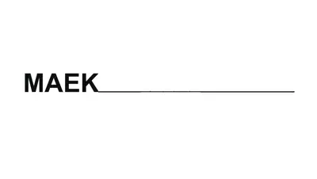
00. 시연 영상

Slide 4
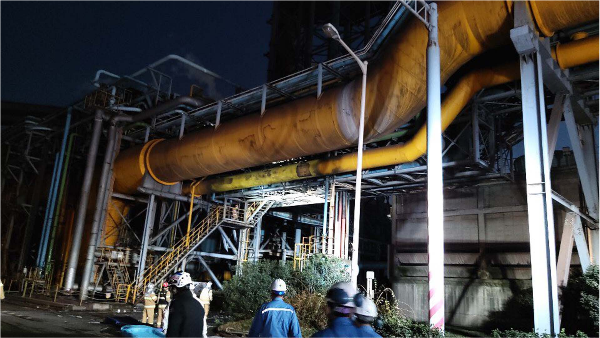

01. 문제 정의
제철소 배관, 그 안쪽이 어떤 상태인지 아십니까?
겉보기엔 멀쩡해도 안쪽까지 안심하기는 어렵습니다.
사진 출처: 일요주간, 포스코 광양제철소, 4월 이어 5월 또 산재사고 발생...중장비에 깔려 숨지고 다쳐

Slide 5
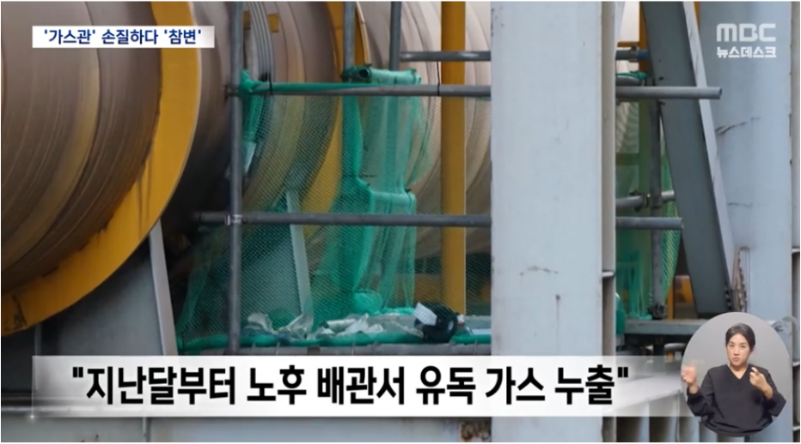
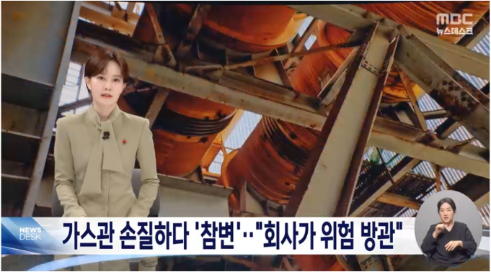
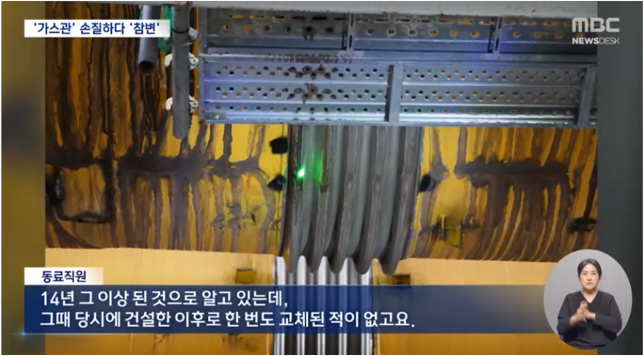
01. 문제 정의
2024년 12월, 노후 배관 연결부 가스 누출로 근로자가 숨졌습니다
국내 한 제철소에서 가스 배관 연결부 누출이 반복되자 임시 보수로 대응하던 중,
점검에 들어간 근로자 1명이 가스에 중독돼 숨졌습니다.
출처: MBC뉴스, 길게 찢긴 노후배관 패치로 보수‥"현대제철소 노동자 사망, 예견된 인재"

Slide 6
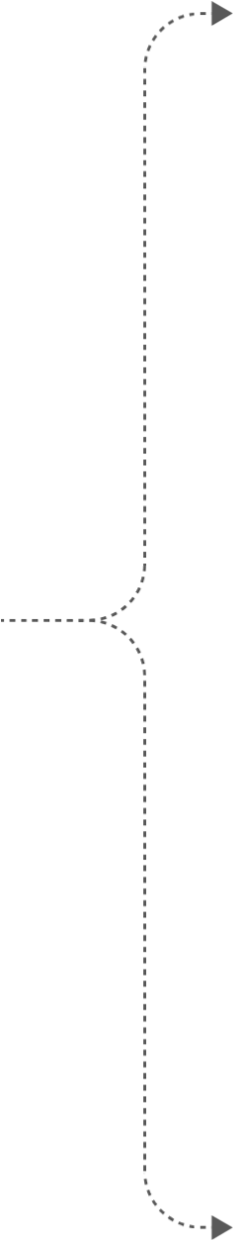




01. 문제 정의
사람이 직접 하는 배관 점검에는
다음과 같은 페인포인트가 있습니다.
PainPoint 1
PainPoint 2
PainPoint 3
PainPoint 2
내부 상태 확인 불가능
위험 부담이 큼
점검자 숙련도에 따른 편차
겉으로 보이지 않는 보온재 속 부식과
안쪽 두께 감소는 눈으로 알 수 없습니다.
높은 곳과 위험 설비 옆까지 사람이
직접 올라가 점검해야 합니다.
육안 점검은 점검자의 경험에 따라
발견하는 정도가 달라집니다.

Slide 7
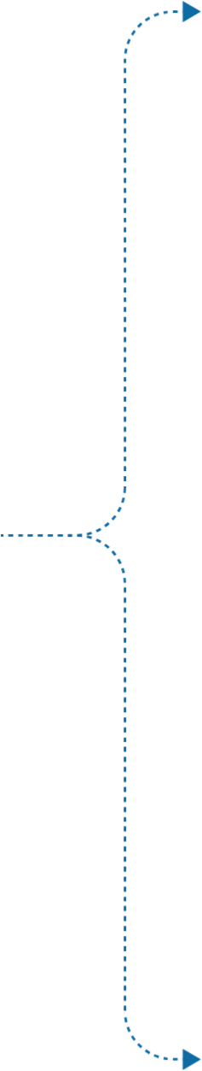






01. 문제 정의
사람이 직접 하는 배관 점검에는
다음과 같은 페인포인트가 있습니다.
PainPoint 1
PainPoint 2
PainPoint 3
PainPoint 2
내부 상태 확인 불가능
위험 부담이 큼
점검자 숙련도에 따른 편차
겉으로 보이지 않는 보온재 속 부식과
안쪽 두께 감소는 눈으로 알 수 없습니다.
높은 곳과 위험 설비 옆까지 사람이
직접 올라가 점검해야 합니다.
육안 점검은 점검자의 경험에 따라
발견하는 정도가 달라집니다.

Slide 8




01. 문제 정의
사람이 직접 하는 배관 점검에는
다음과 같은 페인포인트가 있습니다.
PainPoint 1
PainPoint 2
PainPoint 3
PainPoint 2
내부 상태 확인 불가능
위험 부담이 큼
점검자 숙련도에 따른 편차
겉으로 보이지 않는 보온재 속 부식과
안쪽 두께 감소는 눈으로 알 수 없습니다.
높은 곳과 위험 설비 옆까지 사람이
직접 올라가 점검해야 합니다.
육안 점검은 점검자의 경험에 따라
발견하는 정도가 달라집니다.

Slide 9




01. 문제 정의
사람이 직접 하는 배관 점검에는
다음과 같은 페인포인트가 있습니다.
PainPoint 1
PainPoint 2
PainPoint 3
PainPoint 2
내부 상태 확인 불가능
위험 부담이 큼
점검자 숙련도에 따른 편차
겉으로 보이지 않는 보온재 속 부식과
안쪽 두께 감소는 눈으로 알 수 없습니다.
높은 곳과 위험 설비 옆까지 사람이
직접 올라가 점검해야 합니다.
육안 점검은 점검자의 경험에 따라
발견하는 정도가 달라집니다.

Slide 10





01. 문제 정의
사람이 직접 하는 배관 점검에는
다음과 같은 페인포인트가 있습니다.
PainPoint 1
PainPoint 2
PainPoint 3
PainPoint 2
내부 상태 확인 불가능
위험 부담이 큼
점검자 숙련도에 따른 편차
겉으로 보이지 않는 보온재 속 부식과
안쪽 두께 감소는 눈으로 알 수 없습니다.
높은 곳과 위험 설비 옆까지 사람이
직접 올라가 점검해야 합니다.
육안 점검은 점검자의 경험에 따라
발견하는 정도가 달라집니다.

Slide 11
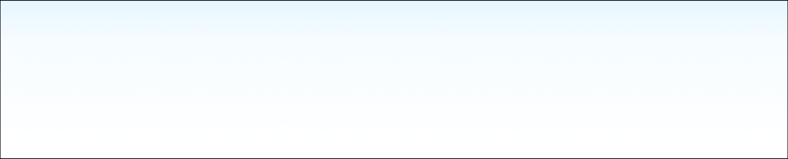




PainPoint 1
PainPoint 2
PainPoint 3
PainPoint 2
내부 상태 확인 불가능
위험 부담이 큼
점검자 숙련도에 따른 편차
겉으로 보이지 않는 보온재 속 부식과
안쪽 두께 감소는 눈으로 알 수 없습니다.
높은 곳과 위험 설비 옆까지 사람이
직접 올라가 점검해야 합니다.
육안 점검은 점검자의 경험에 따라
발견하는 정도가 달라집니다.
02. 아이디어
더 안전하고 멈추지 않고 더 정확한
AI 드론 활용 제철소 배관 점검 시스템, MAEK

Slide 12
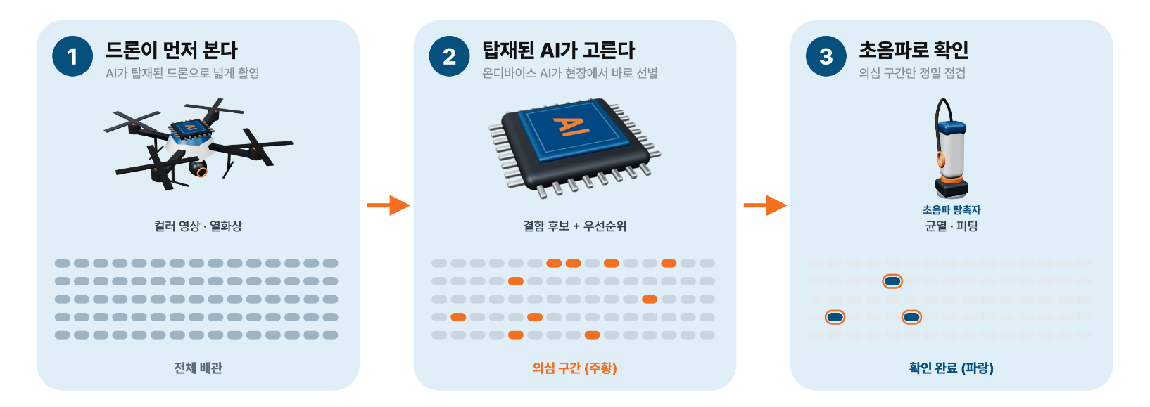
02. 아이디어
AI 드론을 활용한 제철소 배관 점검 시스템

Slide 13
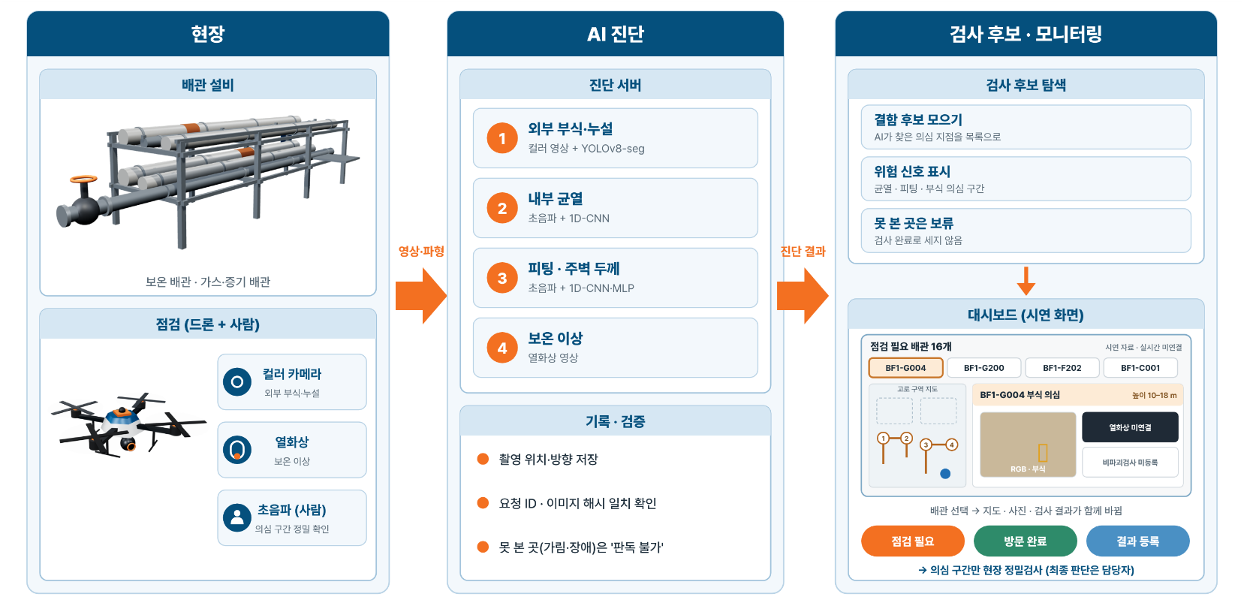
03. 시스템 구조

Slide 14
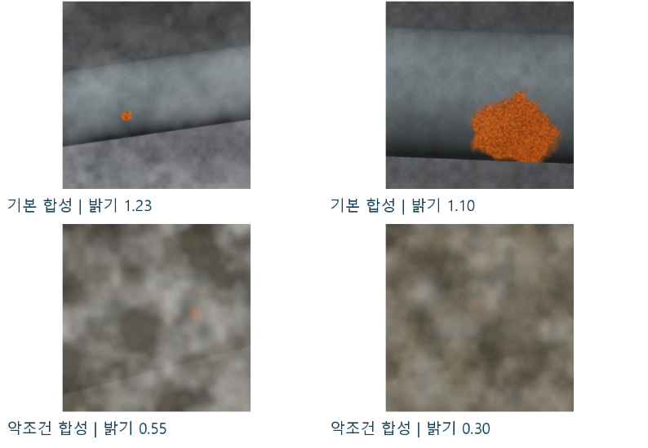
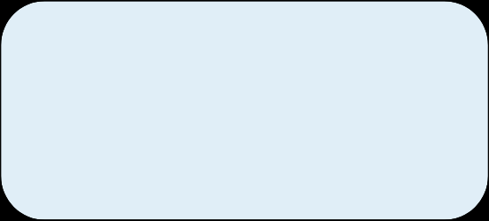
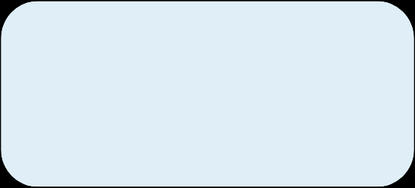
04. AI 학습
다양한 배관·촬영 조건의 합성 영상으로 AI 학습
배관·결함: 폭, 각도, 크기, 위치 변화 | 촬영 환경: 밝기, 분진, 증기, 블러, 노이즈 다양화
합성 데이터 예시
학습용 합성 영상 3,000장
밝기 0.2~1.2, 결함·촬영 조건 다양화
CUI 3배·누설 흔적 4배로 샘플 보강
모델 선택용 검증 영상 600장
최종 평가용 합성 영상 400장
학습·검증·최종 평가 데이터 분리
부족한 결함 사진을 합성 영상으로 보완

Slide 15


04. AI 학습
실제 열화상 데이터로 작은 열점 탐지 학습
태양광 패널 열점 데이터로 열화상 모델 학습
학습 목표
새 데이터 구축
촬영 지점 기준 분할
열화상 영상에서
구조물의 작은 열점 탐지
›
PV-HSD-2025 열화상
4,025장 · 열점 25,177개
YOLOv8s · 입력 640
›
학습 2,829장 · 검증 618장
테스트 578장
지점은 파일명 기준 추정
학습과 검증·테스트에서 촬영 지점이 겹치지 않도록 분리
태양광 패널의 열점 탐지 실험 · 제철소 배관 데이터 아님 · 모델 학습 시드 1개

Slide 16
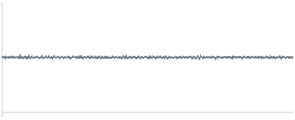
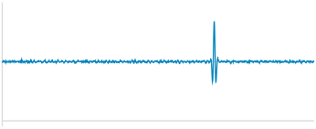
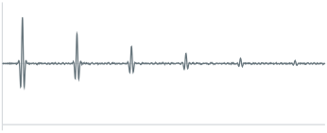
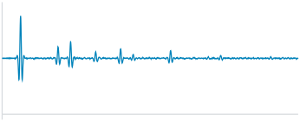
04. AI 학습
정상·균열·피팅의 합성 초음파 신호로 AI 학습
Pulse-echo forward 모델 기반 합성 A-scan
펄스-에코 모델 파형 · 동일 조건 비교
사각 초음파 · 균열 MLP
균열용 · 정상
균열용 · 불량
균열 반사
구분
전체
정상
불량(균열)
진폭
균열 반사 없음
진폭
Train 학습
4,800
2,400
2,400
Validation 검증
1,200
600
600
0
4
8
12
16
0
4
8
12
16
수직 초음파 · 피팅 CNN
시간 (μs)
시간 (μs)
피팅용 · 정상
피팅용 · 불량
진폭
저면 반사
진폭
피팅 반사
구분
전체
정상
불량(피팅)
Train 학습
8,000
4,000
4,000
Validation 검증
2,000
1,000
1,000
0
4
8
12
16
0
4
8
12
16
시간 (μs)
시간 (μs)
단위: 합성 파형 수 · 피팅 세부 구성은 생성 사양 기준

Slide 17
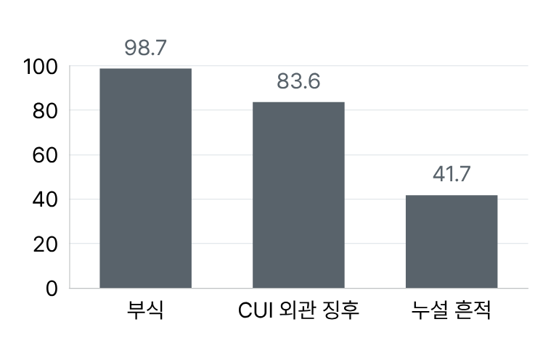
05. AI 결과 도출
합성 악조건 영상에서 외부 부식 98.7% 탐지
최종 평가 전용 합성 영상 400장 · 학습과 모델 선택에 사용하지 않음
E4 탐지율 (%) | 합성 악조건 400장
외부 부식
155개 중 153개 탐지
CUI 외관 징후
73개 중 61개 탐지
누설 흔적
12개 중 5개 탐지
기준: 결함 영역 30% 이상 동일 클래스 탐지
현장 적용 전 실측 검증 필요

Slide 18
05. AI 결과 도출
열화상 모델별 탐지 결과
태양광 패널 모델과 합성 배관 전용 모델을 각각 평가
태양광 패널 모델
합성 배관 전용 모델
PV 테스트 578장 · 검증셋에서 임계값 선택
변형 조건(shifted) · 별도 합성 평가
낮은 오경보 설정
83.8%
보온재 손상
100%
영상당 1.05개
증기 누출
81%
높은 탐지 설정
91.7%
영상당 2.12개
젖은 보온재
48%
두 그래프는 서로 다른 모델과 데이터의 결과

Slide 19
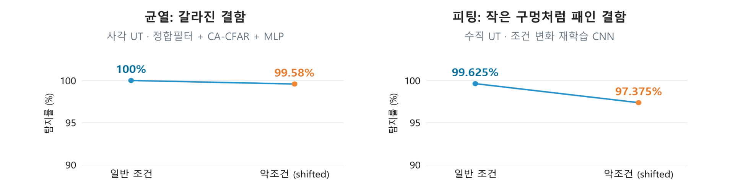
05. AI 결과 도출
초음파 AI 탐지 성능에 따른 가상 배관 점검 결과
균열 1195/1200개 탐지 -> 99.58%
부식 3895/4000개 탐지 -> 97.37%

Slide 20
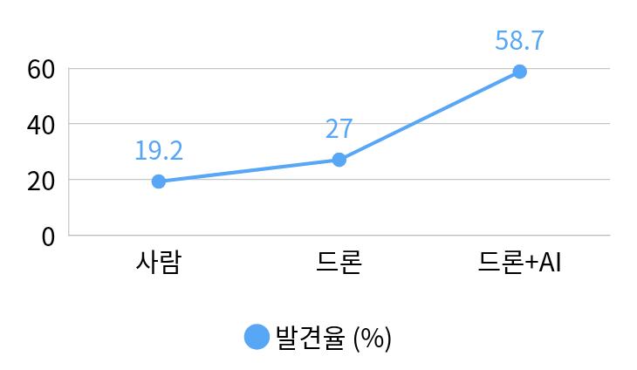
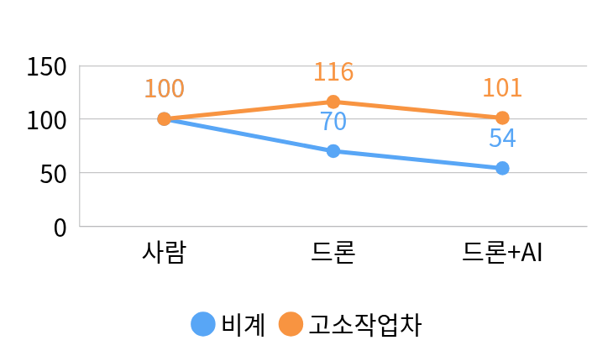
06. 사람과의 비교
비계는 비용 46% 절감, 고소작업차는 비슷한 비용으로 발견율 3배
위험 결함 발견율 (%) · 높을수록 유리
점검 비용 비교 : 각 접근 방식별 사람 점검 비용 = 100
위험 결함을 놓치는 경우는 절반으로, 검사에 드는 총작업시간은 45% 줄었습니다.
비계 사용 조건의 시뮬레이션 100km 배관 20회 비교

Slide 21
06. 사람과의 비교
가상 배관망을 포항, 광양 제철소 규모에 적용
사이트 | 길이 | 위험 결함 수 | 발견율 | 놓친 고피해 결함 | 비용 비계 (억 원) | 비용 고소작업차 (억 원)
포항 | 770.5 km | 1,716 | 0.170 → 0.576 (×3.39) | 77 → 35개 | 277 → 164 (×0.59) | 65 → 82 (×1.26)
광양 | 1,064.8 km | 2,368 | 0.172 → 0.582 (×3.39) | 95 → 43개 | 384 → 229 (×0.60) | 90 → 113 (×1.26)
두 제철소 모두 사람 대비 발견율 약 3.4배, 놓친 고피해 결함 약 절반

Slide 22
06. 사람과의 비교
비용은 접근 방식이 결정
제철소 | 비계 기준 | 고소작업차 기준
포항 (770.5 km) | 277 → 164 (×0.59) | 65 → 82 (×1.26)
광양 (1,064.8 km) | 384 → 229 (×0.60) | 90 → 113 (×1.26)
=> 고소작업차가 오히려 비용이 적은 이유?
  고소작업차는 사람 점검 비용이 원래 낮아서
드론+AI가 줄일 수 있는 몫이 작음
  배관 구성이 달라지면 드론+AI가 보온재를 더 많이 뜯게 되고
이 해체 비용이 가장 큰 원인이 됨
  AI 처리 비용은 거의 영향 X
사람이 비계로 올라가면 드론+AI가 약 40% 싸지만
고소작업차로 올라가면 드론+AI가 약 26% 비용이 추가 소모

Slide 23
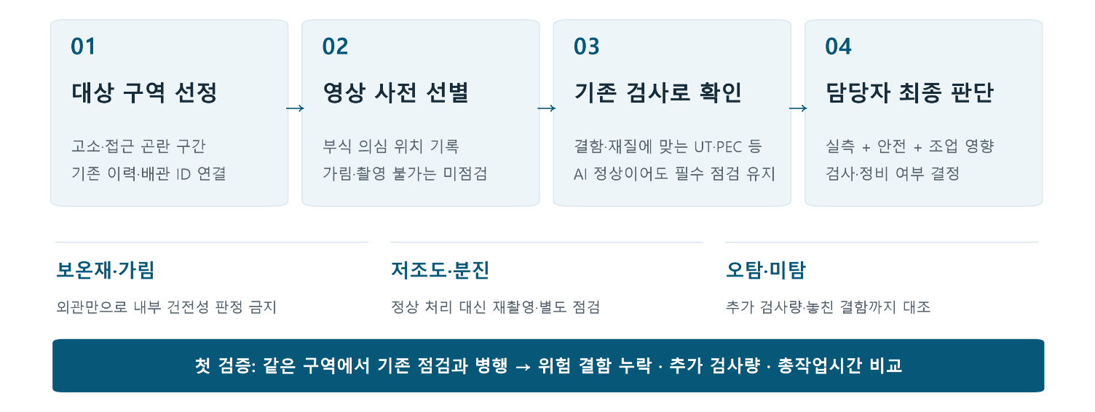
07. 현장 검증 및 적용
접근 곤란 배관의 사전 선별부터 적용
현장 적용 제안 | 기존 필수 점검을 유지하며, 소규모 구역에서 병행 검증

Slide 24
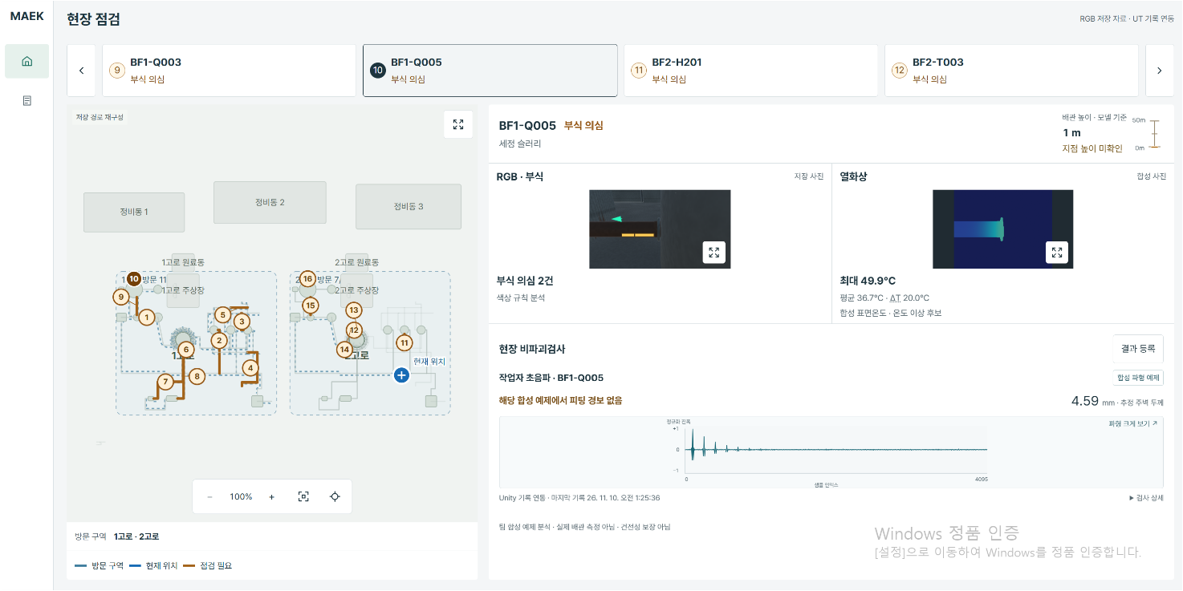

08. 대시보드 시각화

Slide 25
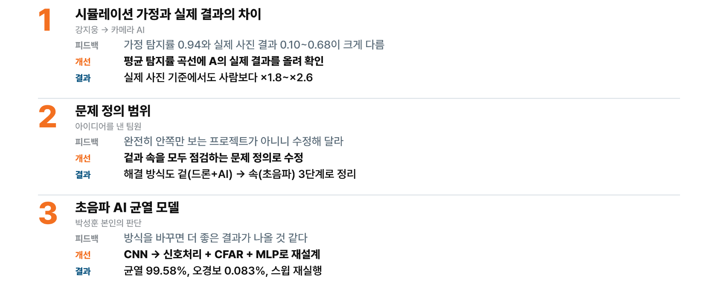
09. 개선 및 한계
협업 피드백 및 개선 사례

Slide 26
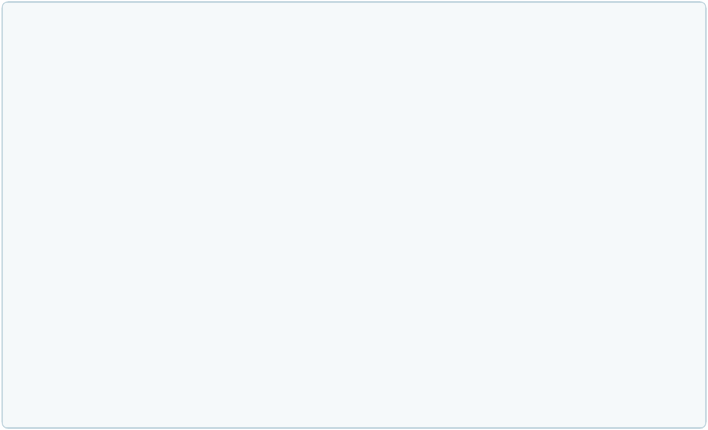

09. 개선 및 한계
센서 AI 결과 공유 및 검증
모델 담당과 전략 담당이 결과를 공유하며 비교 기준을 맞췄습니다.
카메라 AI
초음파 AI
결과 공유
E4 부식 탐지율 98.7% - 합성 데이터
결과 공유
저오탐 CNN 95.475% · 오탐 0.05%
질문·피드백
실제 사진에서도 E4가 유효할까?
질문·피드백
오탐과 미탐 중 무엇을 우선할까?
피드백 반영
50장: E4 40.2% · COCO 31.0%
피드백 반영
피팅 재학습 CNN 97.38% · 오탐 0.525%
200·1,442장 COCO 우위 · 조건당 1회

Slide 27
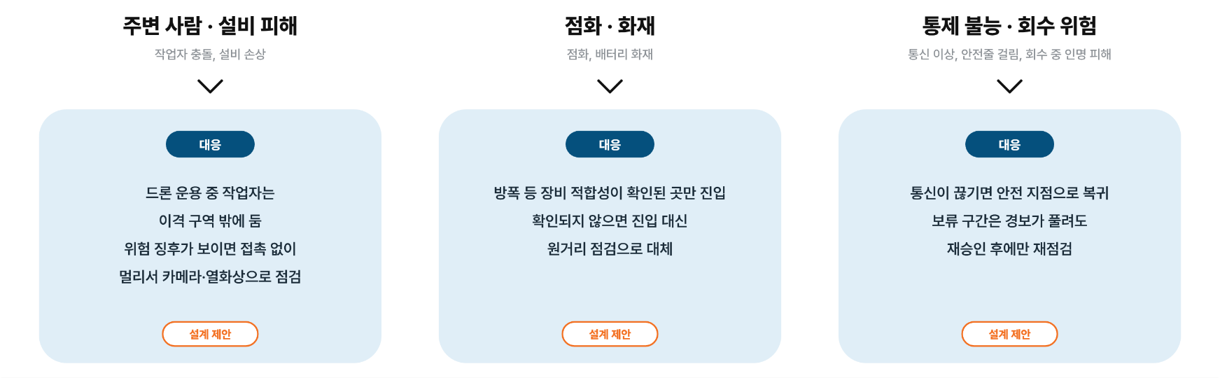
09. 개선 및 한계
점검 드론이 사고 피해를 키우지 않도록

Slide 28
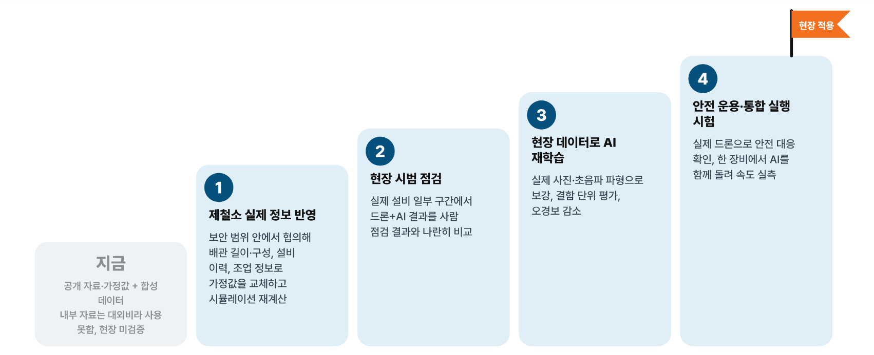
10. 항후 계획

Slide 29
2026 POSCO AI Hackathon
온디바이스 AI기반 산업용 SW 개발 1기
팀 MEAK
MAEK
파이프의 맥을 읽다
감사합니다.
AI 드론을 활용한 제철소 배관 점검 시스템

